Slide 1
Debugging
Disassembly

Slide 2
目标
x86-64汇编, 指令, 寄存器等
x86-64堆栈结构
x86-64调用约定
反汇编

Slide 3
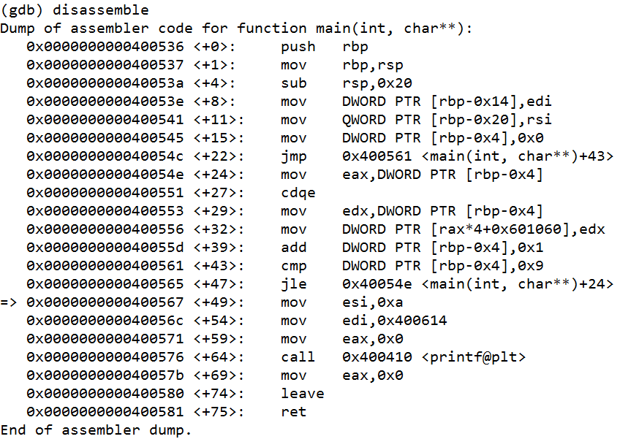
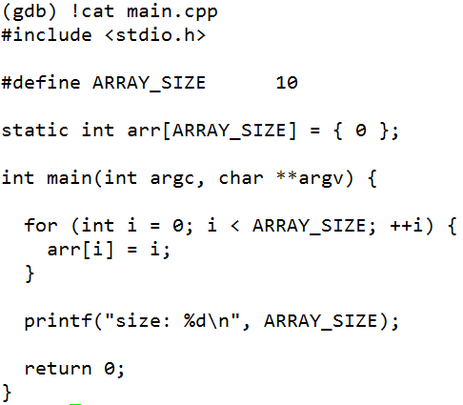
Source & Disassembly

Slide 4
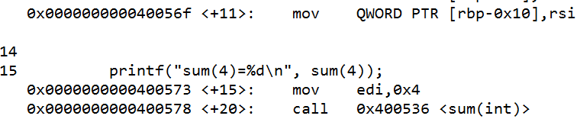
反汇编
(gdb) disassembly [/r] [/m] [expression [, length]]
disassembly 从当前线程执行位置开始反汇编
disassembly main
disassembly main, +10
disassemble 0x400564
disassemble 0x400564, 0x400578
disassembly 'build-frame.cpp'::main
disassembly /m main

Slide 5
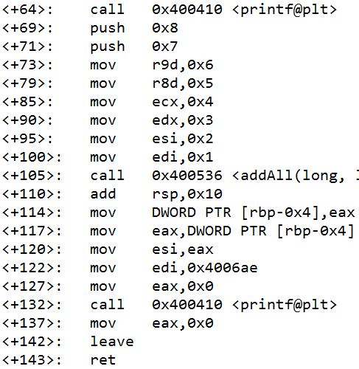
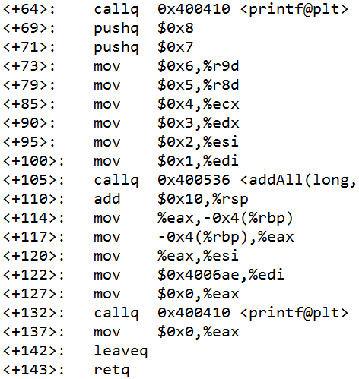
Disassembly Flavor
Intel(Windows)
AT&T(Linux)
(gdb)set disassembly-flavor intel/att

Slide 6
汇编语言
机器语言是一种指令集的体系。这种指令集，称机器码，是电脑的CPU可直接解读的数据
汇编语言是用助记符代替机器指令的操作码，用地址符号或标号代替指令或操作数的地址
汇编语言和机器语言指令集是一一对应的,不同平台之间不可直接移植。
指令, 寄存器, 内存

Slide 7
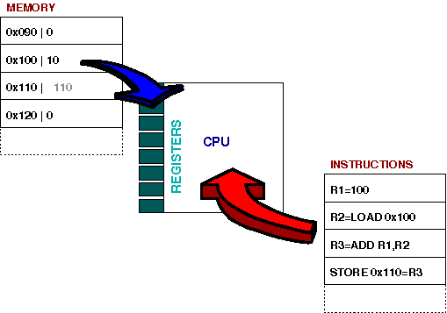
CPU运行流程

Slide 8
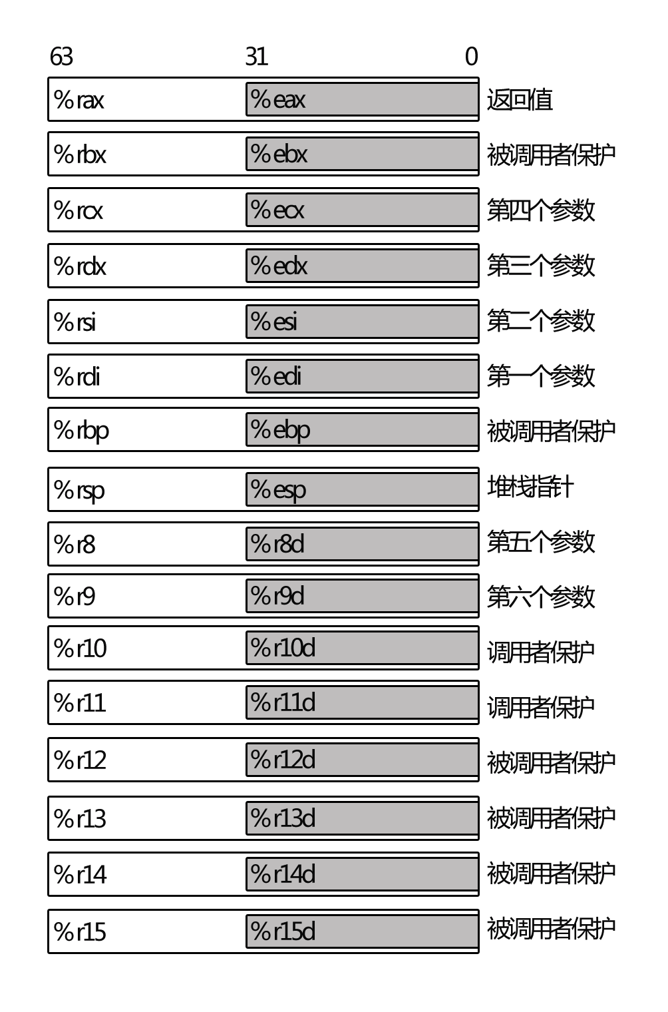
X86-64 通用寄存器
X86-64有16个64位的通用寄存器
不同的平台或编译器对寄存器使用有不同的规则或者惯例,也称为调用约定
%rax 作为函数返回值使用
%rdi，%rsi，%rdx，%rcx，%r8，%r9 用作函数参数
易失和非易失寄存器

Slide 9
查看寄存器
(gdb) info registers [reg1 reg2 …]
(gdb) print [FMT] $reg
print /x $r15
(gdb) x [FMT] $reg
x /8gx $rbp - 8

Slide 10
数据传输指令
MOV DST, SRC
mov reg, const ;立即数放入寄存器
mov [mem], const ;立即数写入内存
mov reg, reg ;寄存器间传递数据
mov reg, [mem] ;内存数据load至寄存器
mov [mem], reg ;寄存器数据store至内存

Slide 11
运算指令
ADD/SUB DST, SRC
add/sub reg, const ;立即数运算后写回寄存器
add/sub [mem], const ;立即数运算后写回内存
add/sub reg, reg ;寄存器运算后写回寄存器
add/sub reg, [mem] ;内存运算后写回寄存器
add/sub [mem], reg ;寄存器运算后写回内存

Slide 12
栈操作指令
PUSH OPRAND
push const ;立即数压栈
push reg ;寄存器数据压栈
push [mem] ;内存数据压栈
POP OPRAND
pop reg ;出栈到寄存器
pop [mem] ;出栈到内存

Slide 13
函数控制指令
CALL Label
调用函数(地址/标签)
RET
函数返回
ENTER
保存当前栈帧(push ebp; mov ebp, esp)
LEAVE
函数返回(mov esp, ebp; pop ebp)

Slide 14
其他指令
Intel 开发人员手册（卷2）
http://www.intel.cn/content/www/cn/zh/processors/architectures-software-developer-manuals.html
Google

Slide 15
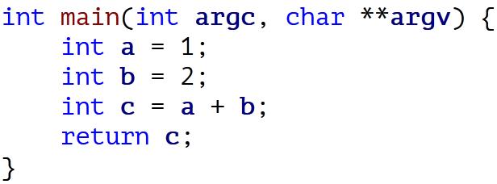
练习
通过gdb对add.cpp代码进行反汇编
找出a, b, c存储的地址
找出加法的计算逻辑
通过寄存器找到a, b, c的地址, 并验证其值

Slide 16
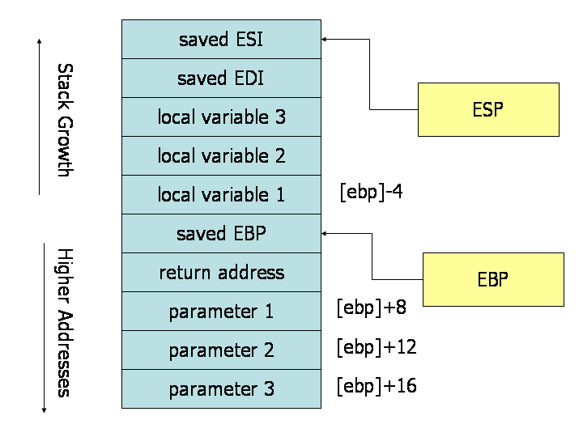
栈

Slide 17
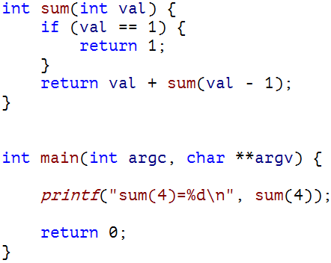
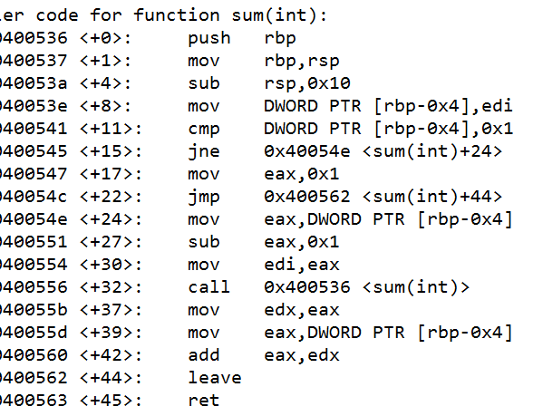
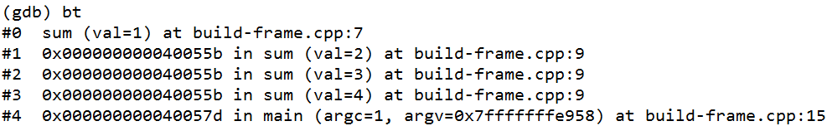
栈帧的建立

Slide 18
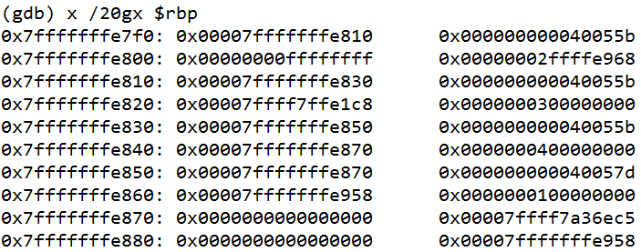
栈帧的建立
sum(1)
sum(2)
sum(3)
sum(4)
main()
push rbp
mov rbp, rsp
mov rsp, rbp
pop rbp
(enter)
(leave)
call
ret

Slide 19
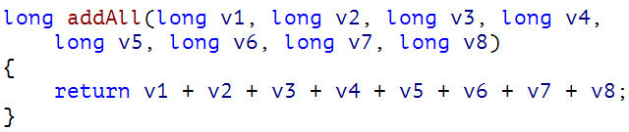

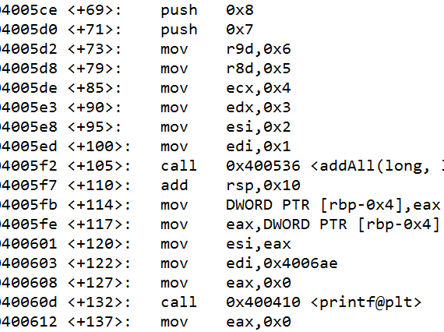
调用约定
v8
v7
v6
v5
v4
v3
v2
v1
%rdi，%rsi，%rdx，%rcx，%r8，%r9做为前6个参数
剩余参数从右向左压栈
%rax用作返回值
val
19

Slide 20
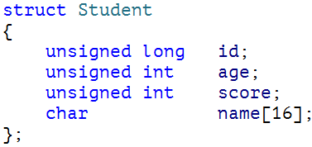
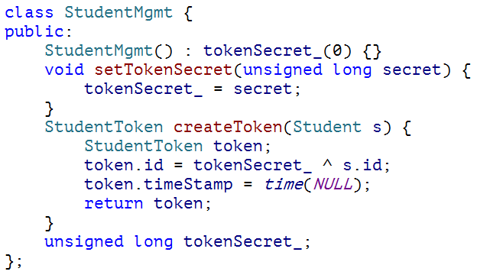
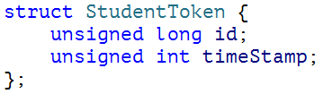
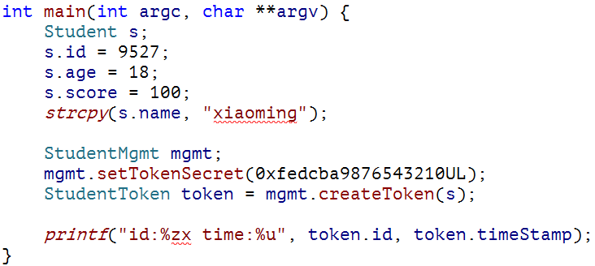
练习

Slide 21
练习
找出结构体按值传递的传参方式
找出类成员函数调用的传参方式
找出返回值的传递方式
(bonus)找出可变参数的传值方式,如: printf(fmt, ...)

Slide 22
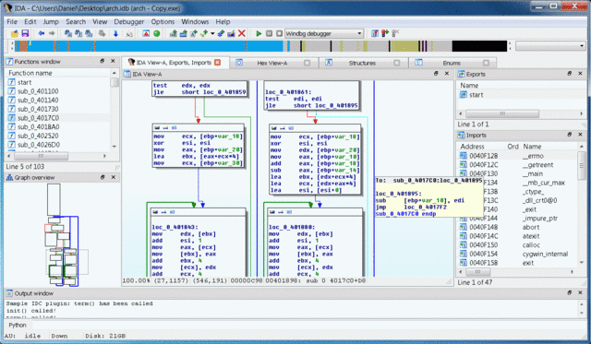
辅助工具
objdump [-M intel|att] -d executable
IDA!

Slide 23
练习
通过调试器破解crackme

